Slide 1

الجغرافيا البشرية
جامعة الدمام
كلية الآداب بالدمام
قسم الجغرافيا ونظم المعلومات الجغرافية.
المستوي الثالث
إعداد
أ د / محمد إبراهيم رمضان

Slide 2
أهداف المقرر:
يهدف المقرر إلي التعريف بعلم الجغرافيا البشرية بمفهومه الحديث وتطوره وفروعه الرئيسية.
ماهي أهم أهداف مقرر الجغرافية البشرية؟
كما يهدف إلى التعرف بعناصر البيئة الطبيعية ودور الإنسان في بيئته الجغرافية, بالإضافة إلى إلقاء الضوء على سكان كوكب الأرض من حيث:- التوزيع والنمو والهجرات والتركيب.
أد/محمد رمضان

Slide 3
ويهدف المقرر إلى التعرف على أنماط الحياة في البيئات البدائية, فضلاً عن فهم النشاط البشري (الزراعة, الرعي, صيد الأسماك, قطع الأخشاب, التعدين, الصناعة, الخدمات)
كما يهدف إلي التعرف بشكل موجز بشكل موجز على النقاط التالية:1- الجغرافيا والتنمية.
2– مراكز العمران البشري. 3 – الجغرافيا والسياسة.
أد/محمد رمضان

Slide 4
مفردات المقرر
الباب | الفصل | الموضوع | الباب | الفصل | الموضوع
1 | 1 | تطور الجغرافيا البشرية | 4 | 11 - 17 | النشاط البشري الزراعة – الرعي صيـــد الأسماك التعدين – الصناعة الخـــدمات
 | 2 | البيئة والإنسان
 | 3 | دور الإنسان في البيئة
2 | 4 | توزيع السكان
 | 5 | النمو السكاني | 5 | 18 - 19 | الجغرافيا والتنمية
 | 6 | الهجرات السكانية | 6 | 20 - 21 | مركز العمران البشري
 | 7 | التركيب السكاني | 7 | 22 -24 | الجغرافيا والسياسة
3 | 8 -10 | أنماط من الحياة البدائية (البيئة: المطيرة, الجافة, الباردة)
أ د / محمد رمضان

Slide 5
الباب الأول: الإنسان والبيئة.
الفصل الأول: تطور الجغرافيا البشرية.
الفصل الثاني: البيئة والإنسان.
الفصل الثالث: دور الإنسان في البيئة.
5 . البعد المكاني في الجغرافيا البشرية.
6 . تطور الجغرافيا البشرية
( الحتمية والامكانية ).
7 . فروع الجغرافيا البشرية.
عناصر الفصل الأول:
تعريف الجغرافيا.
أقسام الجغرافيا.
فروع الجغرافيا البشرية.
المنهج الأصولي والإقليمي في دراسة الجغرافيا.
أد/محمد رمضان

Slide 6
الباب الأول : الإنسان والبيئة
الفصل الأول : تطور الجغرافيا البشرية
ما هو علم الجغرافيا؟
الجغرافيا علم من العلوم الإنسانية ويهتم بدراسة سطح الأرض بوصفه موطناً لبني البشر. وذلك بأسلوب علمي يقوم على الملاحظة والتوزيع والوصف والاستنتاج ومدى التفاعل بين الإنسان والبيئة.
وينقسم علم الجغرافيا إلى قسمين كبيرين:-
1 – الجغرافيا الطبيعية.
2 – الجغرافيا البشرية.
أد/محمد رمضان

Slide 7
الفرق بين القسمين
الجغرافيا البشرية
الجغرافيا الطبيعية
تتناول دراسة المجتمعات البشرية ومدى التأثير المتبادل بينها وبين بيئاتها الطبيعية ودراسة السكان وأنماط العمران والنشاط البشرى
تهتم بدراسة مظاهر البيئة المحيطة بالإنسان من تضاريس ومناخ وغطاء نباتي وكذلك المسطحات المائية البحرية والمحيطية.
ما الفرق بين أقسام الجغرافيا؟
أد/محمد رمضان

Slide 8
وتنقسم الجغرافيا البشرية إلى عدة فروع أبرزها:-
ما هي أقسام الجغرافيا البشرية؟
1 – جغرافية السكان والسكن.
2 – الجغرافيا الاقتصادية.
3 – الجغرافيا السياسية.
وتعد الجغرافيا الاقتصادية أكثر الفروع وأوسعها ميداناً, حيث تدرس النشاط البشري وعلاقته بالبيئة.
وتهدف الجغرافيا إلى فهم العالم الذي نعيش فيه وإدراك حقائقه.
ما هو هدف الجغرافيا؟ وكيف يمكن الوصول إليه.
أد/محمد رمضان

Slide 9
وللوصول للهدف السابق فإن البحث الجغرافي يستمد معلومات وفيرة من العلوم البيولوجية والاجتماعية والإنسانية .
وتتحدد فلسفة الجغرافيا في أنها تهدف إلى شرح الأنماط المكانية وتستكشف العلاقات فيما بينها وأوجه التباين والتشابه بين الأقاليم المختلفة في البيئات بعناصرها الطبيعية والحياتين النباتية والحيوانية وموارد الثروة كأساس وقاعدة لفهم العناصر الحضارية.
أكملي الفراغ:
تتحدد فلسفة الجغرافيا في أنها تهدف إلى...............................................
أد/محمد رمضان

Slide 10
وتتناول الجغرافيا الكثير من مشكلات عالمنا المعاصر ومتغيراته في البيئات المختلفة, ولعل ابرز هذه المشكلات التزايد السكان الضخم الذي شهدته معظم أقاليم العالم في القرن العشرين.
( ما هي المشكلات المرتبطة بتزايد السكان ؟؟)
ومما لا شك فيه أن المشكلات المرتبطة بنمو السكان وموارد الغذاء والتصنيع والتحضر وتدمير البيئة وندرة الموارد المعدنية والوقود هي مشكلات مترابطة مكانياً, ويمكن فهما بطريقة أفضل من منظور جغرافي.
أد/محمد رمضان

Slide 11
المنهج الأصولي والإقليمي في دراسة الجغرافيا
ما هي مناهج البحث الجغرافي؟
عندما نتناول دراسة ظاهرة جغرافية فأننا ندرسها في إطار إقليم أو مساحة محددة ذات موقع معين على سطح الأرض, أو قد ندرسها كموضوع قائم بذاته. ويحدد هدف الدراسة المنهج الذي يتبعه الباحث.
والمنهجان الرئيسيان في دراسة الجغرافيا هما:
2- المنهج الإقليمي
1- المنهج الأصولي
أد/محمد رمضان

Slide 12
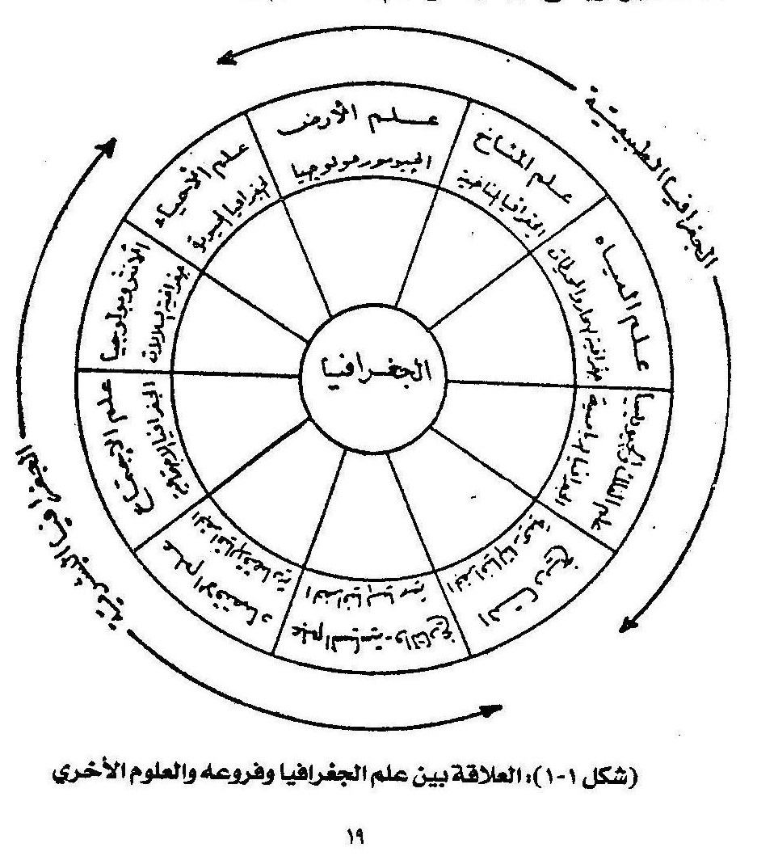
والشكل التالي يوضح العلاقات المتبادلة بين الجغرافيا والعلوم الأخرى .
أد/محمد رمضان

Slide 13
الفرق بين المنهجين:
قارني بين المنهجين
المنهج الإقليمي:
المنهج الأصولي:
يتمثل في دراسة كل الظاهرات الطبيعية والبشرية في إطار مساحة معينة أو وحدة مكانية واحدة, بقصد فهم شخصيتها وعلاقتها بباقي الأقاليم أي أن الجغرافيا الإقليمية تهدف إلى الربط بين الظاهرات.
يركز على الموضوعات أكثر من تركزيه على الأماكن أي دراسة الظاهرة الجغرافية وعلاقتها بالظاهرات الأخرى لإبراز الاختلافات المكانية والعوامل المؤثرة فيها.
أد/محمد رمضان

Slide 14
البعد المكاني في الجغرافيا البشرية:-
يعد المكان المحور الأساسي لتحليل كثير من الظاهرات الجغرافية, والمثال على ذلك تحليل شبكات النقل وتوزيع المحلات العمرانية.
وارتبطت فكرة التحليل المكاني في الجغرافيا البشرية بالتطور الذي شهده هذا العلم في العصر الحديث. وأصبحت الجغرافيا البشرية تهتم بالجوانب المختلفة للمكان اعتمادً على الوصف والتفسير والتحليل بعد أن كانت مقتصرة على الوصف فقط خلال العصور الوسطى.
ماهو المحور الأساسي في الجغرافيا؟
أد/محمد رمضان

Slide 15
تطور الجغرافيا البشرية
الحتمية والإمكانية الجغرافية
( قارني بين الحتمية والإمكانية الجغرافية ؟؟؟)
الحتمية الجغرافية:- ( الإنسان عبداً للبيئة )
لم يظهر التخصص بوضوح في الفكر الجغرافي عند المفكرين القدامى كما سيطرة فكرة الحتمية على تفسيرهم للظاهرات المختلفة, حيث كانت تفسر أي ظاهرة لأسباب طبيعية, مثل أثر المناخ والتضاريس على طبائع الشعوب أي إن الإنسان مسخر للبيئة ولا يستطيع تغييرها واستمر هذا المبدأ مسيطراً على الفكر الجغرافي حتى بداية القرن العشرين.
أد/محمد رمضان

Slide 16
الإمكانية الجغرافية:- ( الإنسان يختار ما يشاء )
يعد “بول فيدال لابلاس 1911م ” رائد الإمكانية الجغرافية التي ترى الإنسان ليس عبدا للبيئة كم انه يختار من بين امكانياتها ما يشاء تبعاً لمستواه الحضاري. وفي كتابه عن مبادئ الجغرافيا البشرية وضع مناهج بحثه العلمي القائم على أساس أن الجغرافيا هي علم المكان وليس علم الإنسان .
وفي الآراء الأمريكية اتجهت الجغرافيا البشرية إلى الاتجاه المادي, أما في ألمانيا فاتجهت إلى الاتجاه السياسي أو الإيديولوجي وفي فرنسا فقد اتجهت الجغرافيا البشرية اتجاه معارضاً للمدرستين ( للمادية الأمريكية و الإيديولوجية الالمانية )
أد/محمد رمضان

Slide 17
وقد أشار احد العلماء الفرنسيين“ ألبرت ديمانجون” إلى أن الجغرافيا البشرية ترتبط بالعلوم الاجتماعية
والتاريخ أكثر من ارتباطها بالعلوم الطبيعية.
وان الجغرافيا البشرية تدرس المجتمعات لا الأفراد وذلك في المجالات التالية:-
دراسة الجنس البشري من حيث الأعداد والتوزيع.
دراسة استخدام الأرض وشغلها بواسطة المجتمعات البشرية.
دراسة استغلال الموارد الطبيعية.
ما هي أهم مجالات دراسة الجغرافيا البشرية؟
أد/محمد رمضان

Slide 18
فروع الجغرافيا البشرية:-
ما هي فروع الجغرافيا البشرية؟
تنقسم الجغرافيا البشرية إلى ثلاثة أقسام رئيسية هي:-
1- الجغرافيا الاجتماعية وهي تهتم بدراسة السكان والعمران والظاهرات الحضارية البشرية.
2- الجغرافيا الاقتصادية وهي تهتم بدراسة النشاط البشري والنقل والتجارة.
3- الجغرافيا السياسية وهي تهتم بدراسة الوحدات السياسية من حيث المساحة والشكل وعناصر القوة للدولة.
نهاية الفصل الأول : أد/محمد رمضان

